Slide 1
Franco Passador – Vice Presidente

Slide 2
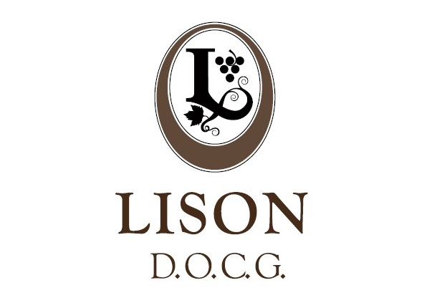
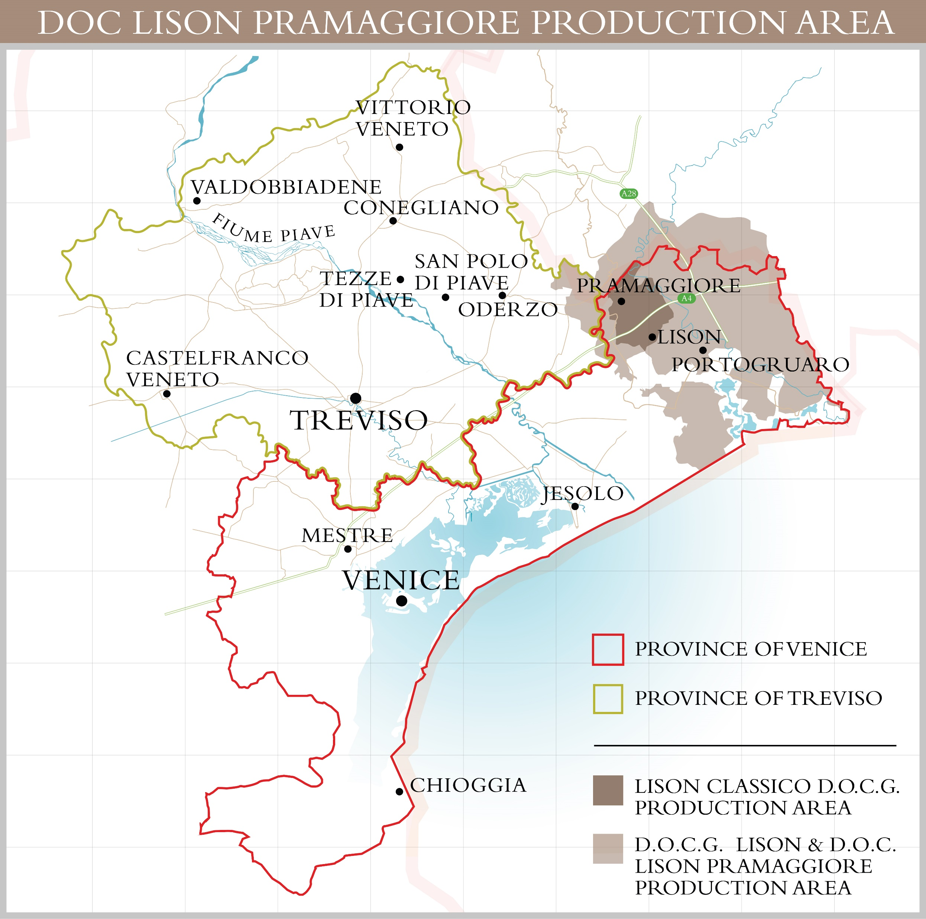
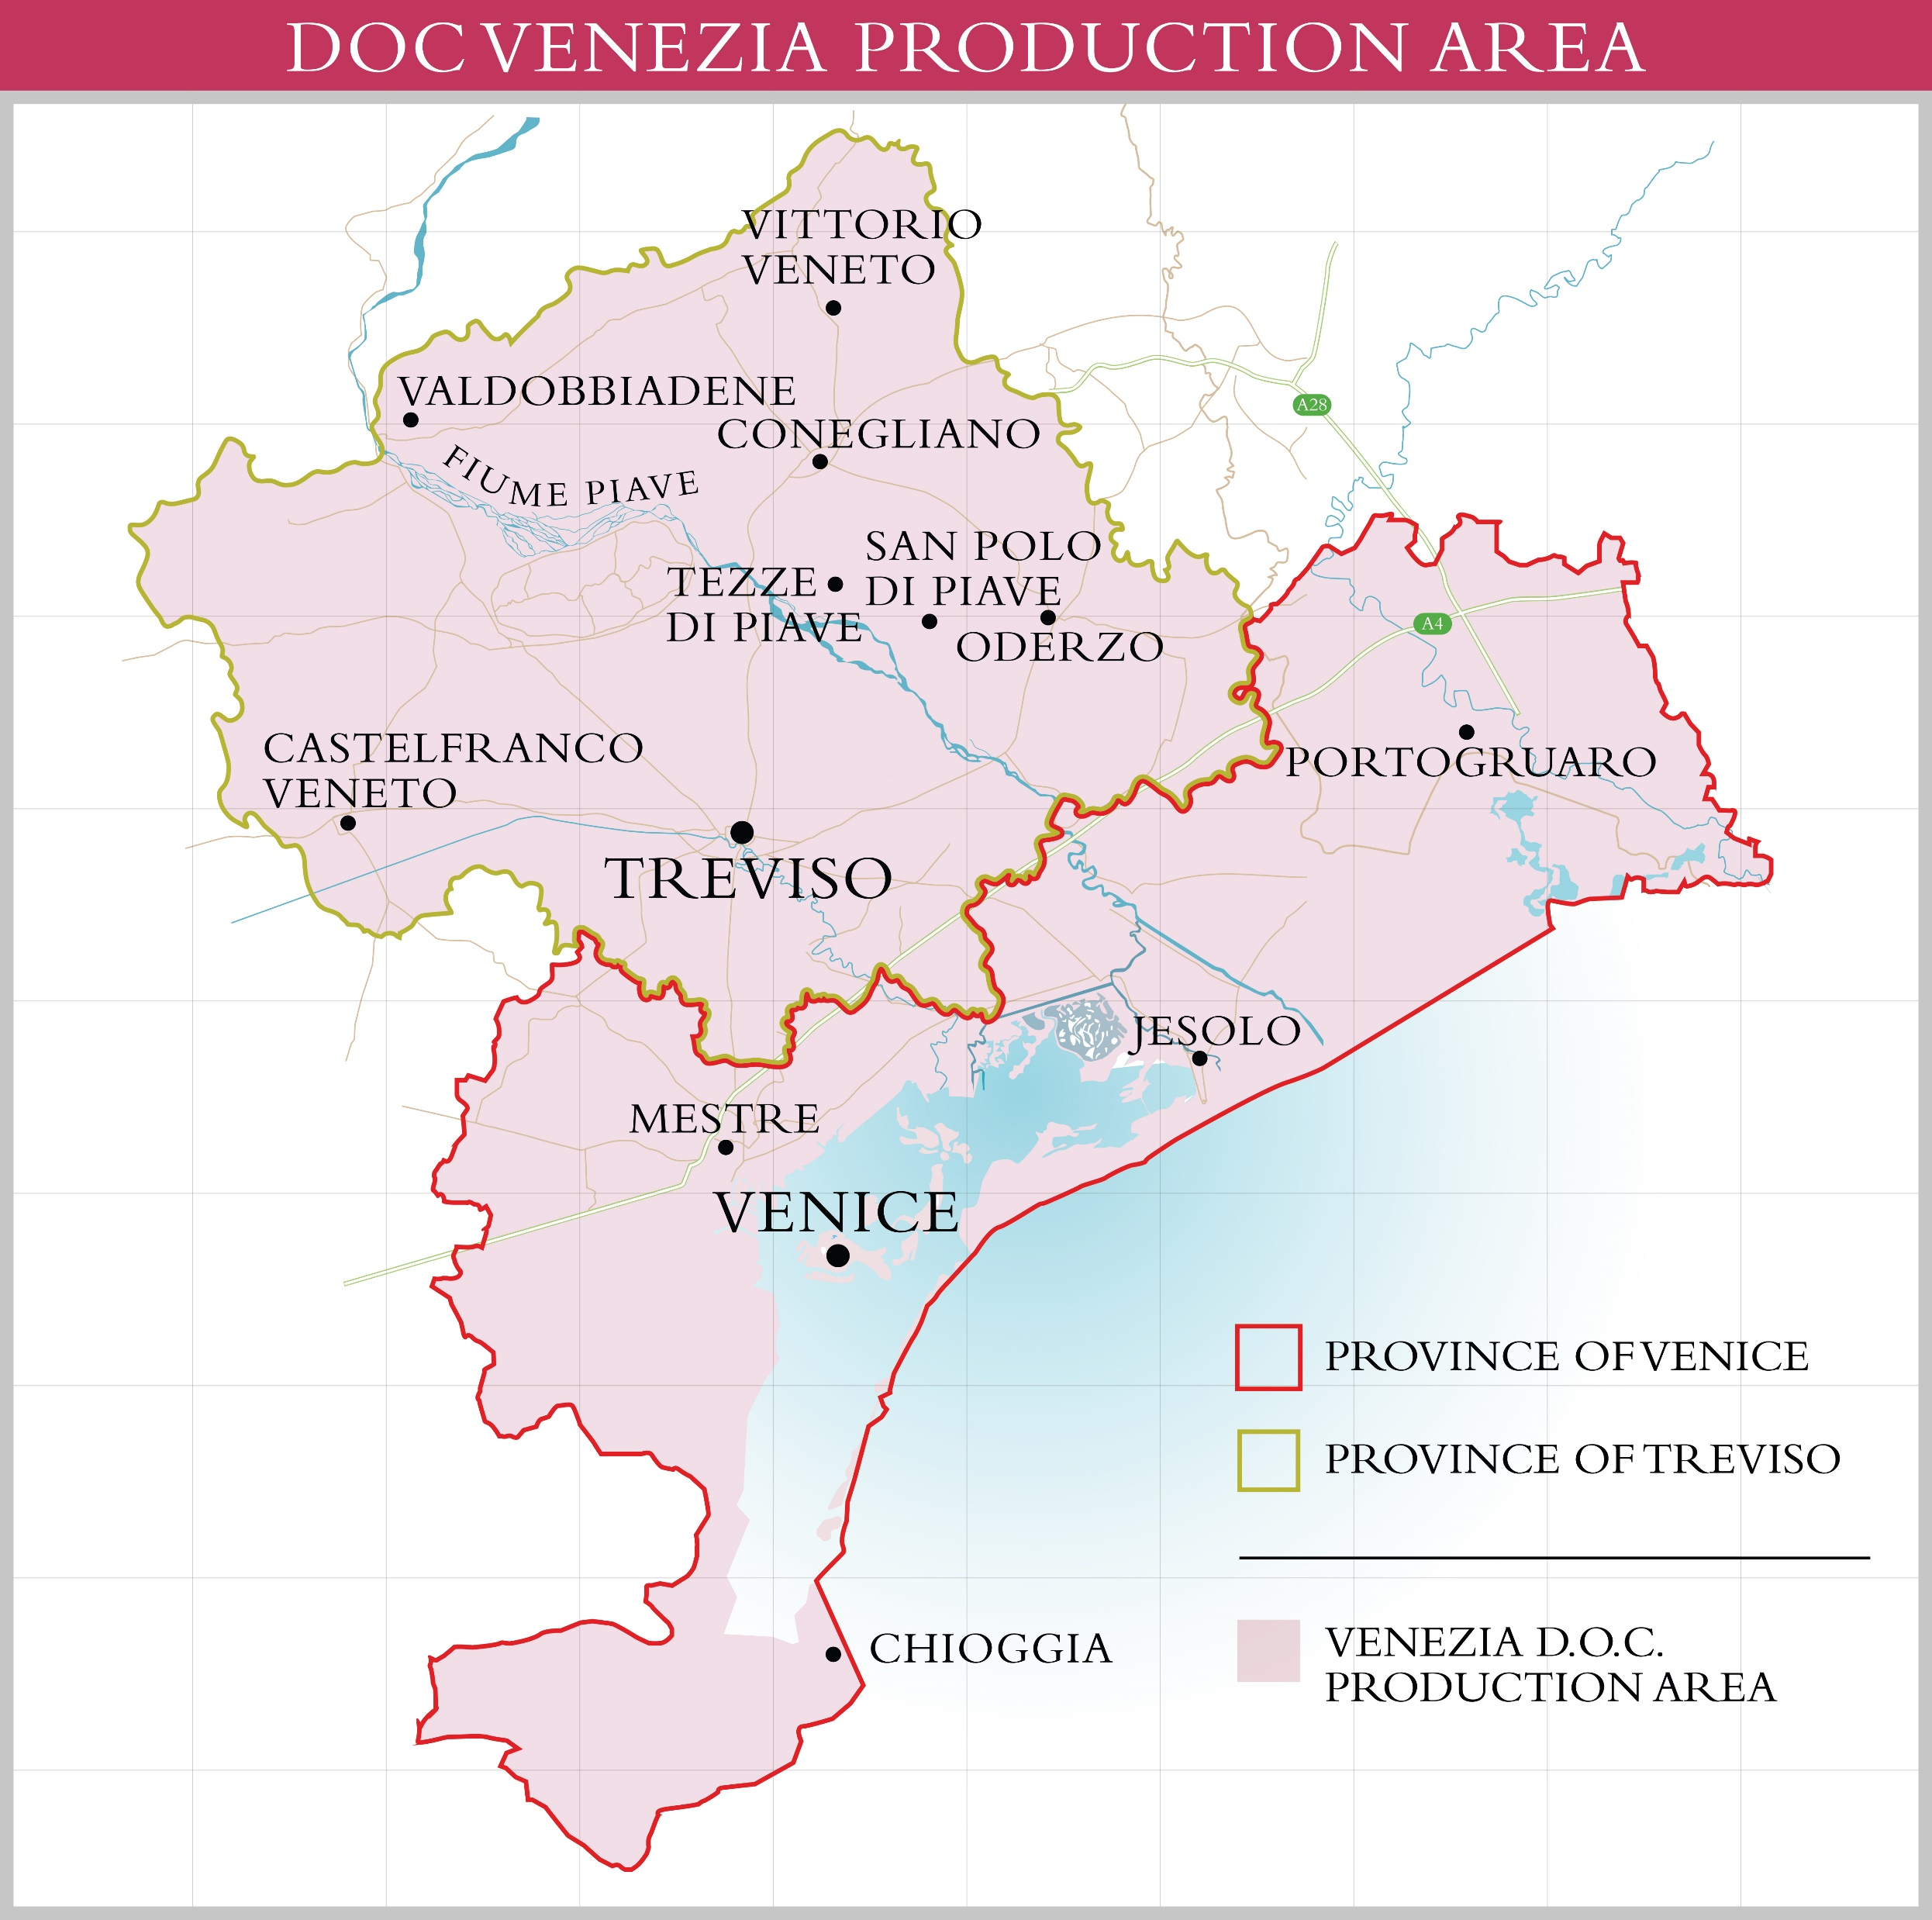
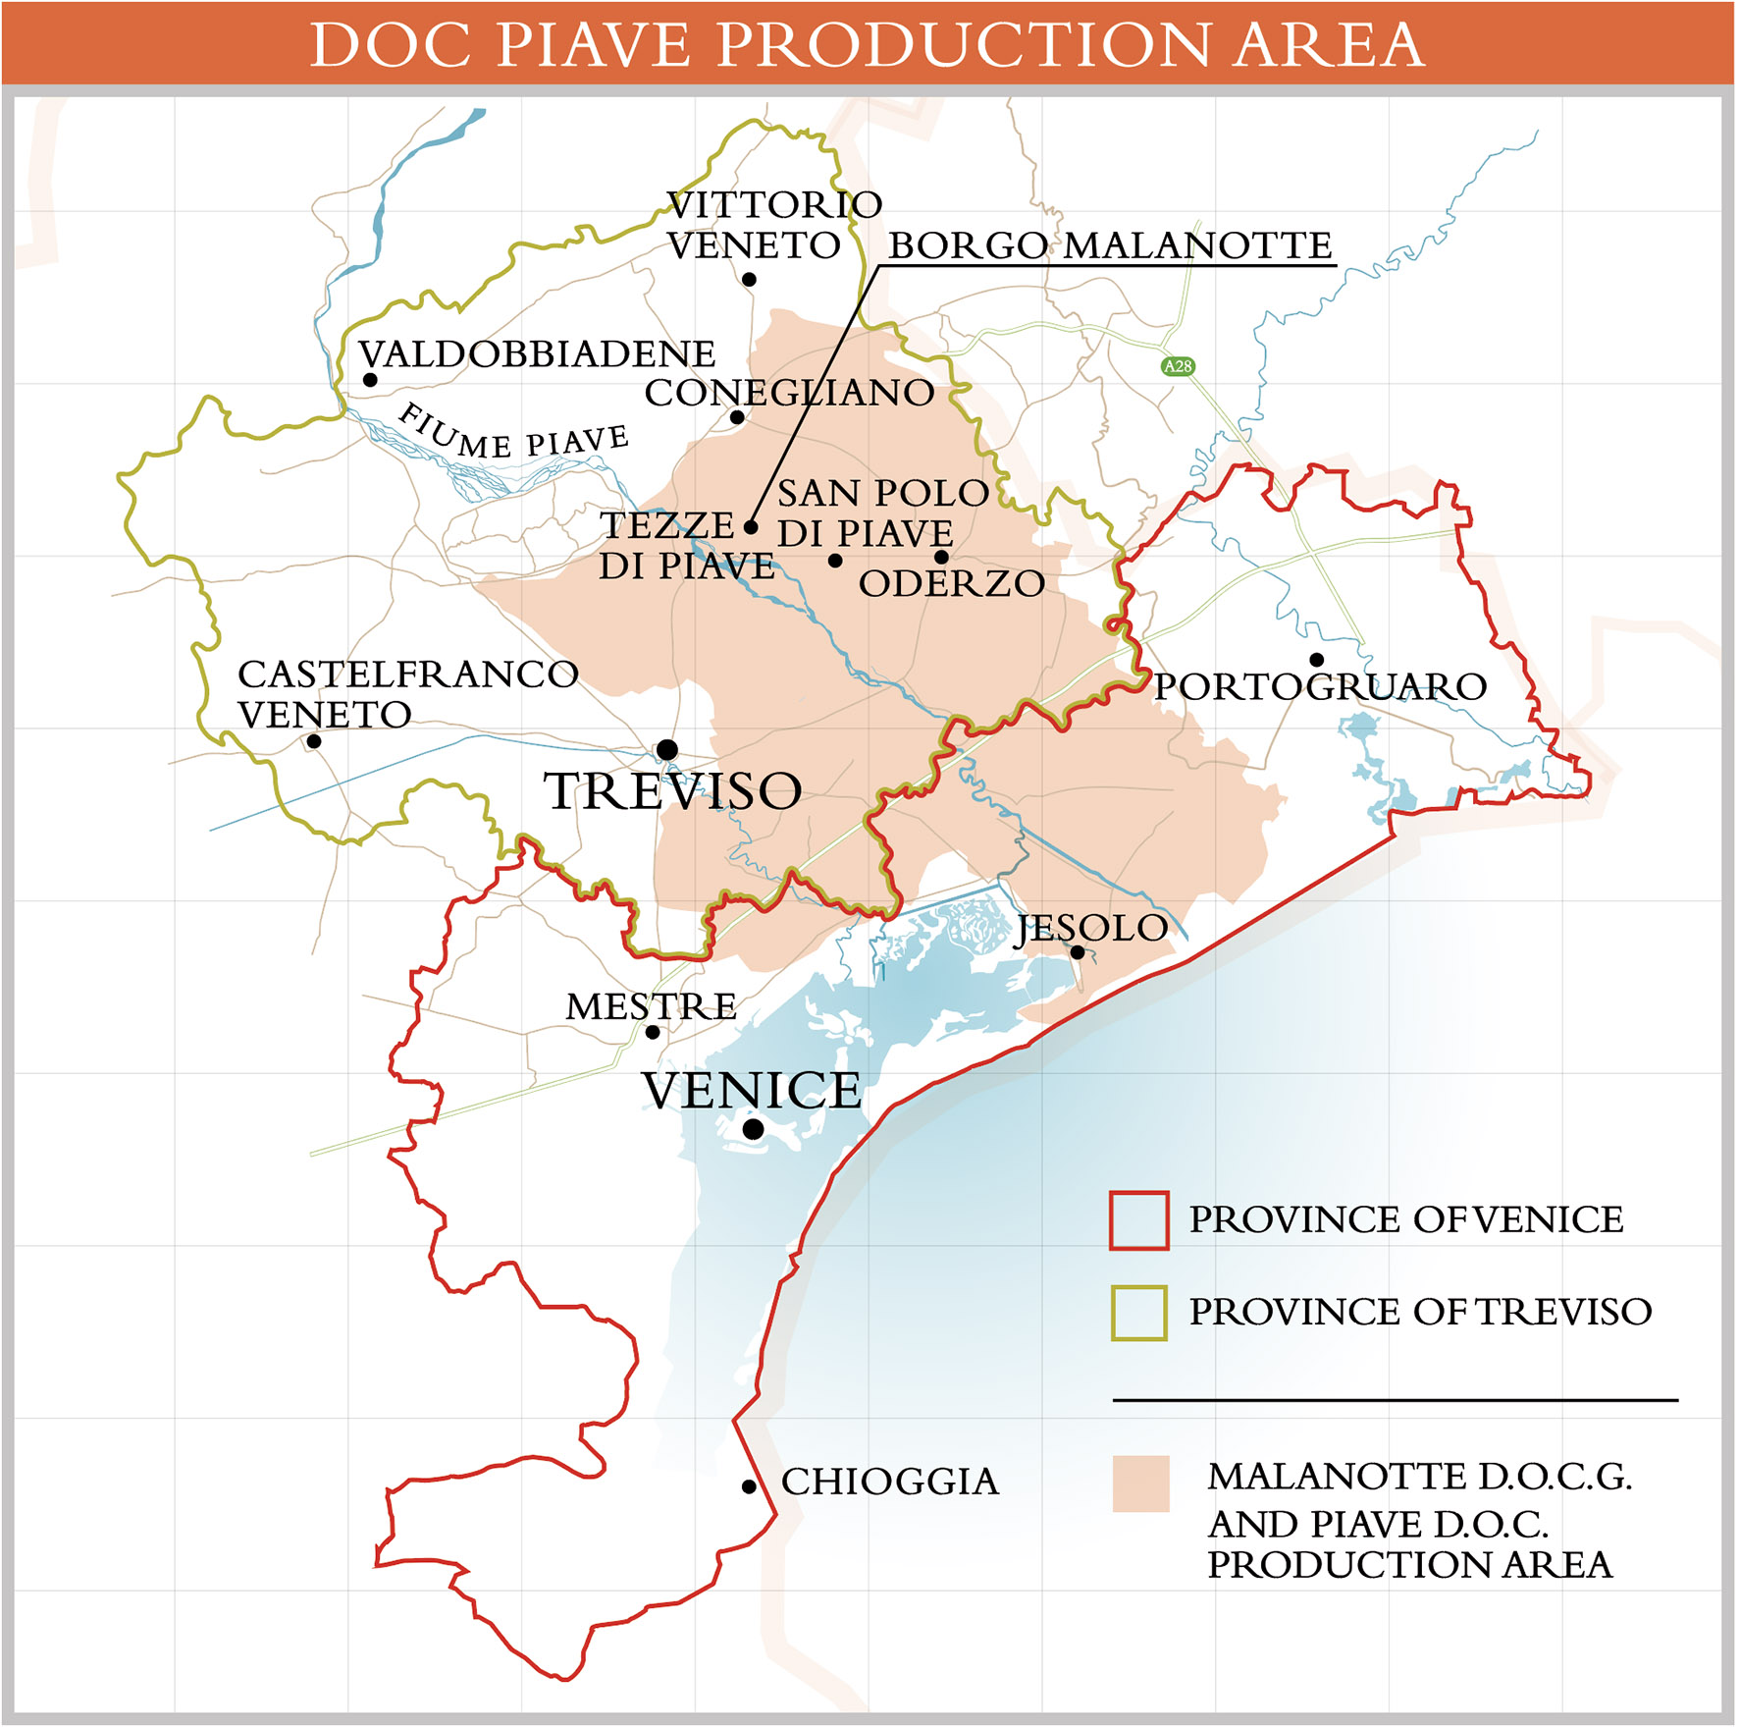
CONSORZIO VINI VENEZIA: LE SUE DOCG e DOC
Nasce nel 2011 dall’unione di due Consorzi storici, il Consorzio Volontario tutela Vini DOC Lison Pramaggiore e il Consorzio tutela Vini del Piave DOC. Il Consorzio tutela cinque denominazioni: le due eccellenze Lison DOCG e Malanotte del Piave DOCG, la DOC Venezia e le due DOC storiche Lison-Pramaggiore e Piave.

Slide 3
CONSORZIO VINI VENEZIA: IL RIVENDICATO
Fonte: Valoritalia s.r.l.

Slide 4
CONSORZIO VINI VENEZIA: L’IMBOTTIGLIATO
+ 10,67 % 2022 (12.533.333 bot.) Δ 2021
+ 15,75 % 2022 Δ 2020
+ 17,5 % 2021 Δ 2019
Fonte: Valoritalia s.r.l.

Slide 5
CONSORZIO VINI VENEZIA: L’IMBOTTIGLIATO
+ 13,00 % 2022 (10.933.000 bott.) Δ 2021
+ 19,95 % 2022 Δ 2020
+ 39,12 % 2022 Δ 2019
Fonte: Valoritalia s.r.l.

Slide 6
CONSORZIO VINI VENEZIA: FOCUS SUL PINOT GRIGIO
 | SUPERFICIE (ha PG)
VENETO | 16.019
FVG | 8.236
TRENTINO | 2.916
TOTALE TRIVENETO | 27.171 (85 % PG Italia)
TOTALE ITALIA | 32.000 ca.
Prov. VENEZIA – TREVISO (area Venezia Doc) | 8.833 (1/3 PG Triveneto)
N° DOC TRIVENETO con PINOT GRIGIO | 22
50 % del Pinot Grigio consumato a livello mondiale proviene dal Triveneto

Slide 7
CONSORZIO VINI VENEZIA: PINOT GRIGIO VENEZIA DOC
+ 9,6 % 2022 (7.568.266 bott.) Δ 2021
+ 15,59 % 2022 Δ 2020
+ 64,46 % 2022 Δ 2019
Fonte: Valoritalia s.r.l.

Slide 8
CONSORZIO VINI VENEZIA: L’ANDAMENTO DEGLI IMBOTTIGLIAMENTI DELLE ALTRE TIPOLOGIE VENEZIA DOC
TIPOLOGIA | 2022 Δ 2021
MERLOT VENEZIA DOC | + 1,48 %
CABERNET SAUVIGNON VENEZIA DOC | + 24,47 %
CHARDONNAY VENEZIA DOC | + 6,5 %
BIANCO SPUMANTE VENEZIA DOC | + 72,00 %
Fonte: Valoritalia s.r.l.

Slide 9
CONSORZIO VINI VENEZIA: LE ATTIVITA’
Monitoraggio in particolare dell’andamento del PINOT GRIGIO al fine di:
salvaguardare e tutelare la qualità del prodotto;
contribuire ad un miglior coordinamento dell’immissione sul mercato delle denominazioni tutelate;
definire le politche di governo dell’offerta:
eventuale SVINCOLO PRODOTTO 2022 STOCCATO;
conferma del BLOCCO IMPIANTI fino al 31/07/2025.

Slide 10
CONSORZIO VINI VENEZIA: LE ATTIVITA’
Lotta alla FLAVESCENZA DORATA nel territorio, anche mediante:
partecipazione all’attivazione di progetti pilota, anche in collaborazione con la Regione Veneto, CREA e Università;
coordinamento fra tutte le realtà tecniche per la trasmissione delle informazioni alle aziende socie;
costante e permanente divulgazione delle informazioni, con attenzione alla formazione continua dei viticoltori;
impegno per la soluzione delle situazioni di rischio e di inadempienza;
sinergie per il monitoraggio di altri patogeni e/o malattie.

Slide 11
PROSPETTIVE PER IL 2023
Il recupero delle vendite del post pandemia non consente ancora di calmierare le pressioni inflattive iniziate già nel 2022 e culminate con un anno certamente non semplice per il comparto.
Per l’export il 2023 sarà un anno decisamente sfidante, che metterà in evidenza quanto sia importante la forza del brand nel comparto vino. Solo con logiche di marca e di posizionamento medio/alto sarà possibile trasferire valore al consumo assorbendo gli aumenti dei costi.
Il sistema Italia, nei mercati esteri, continua a rimanere debole perché poggia le proprie basi su una quantità di denominazioni unica al mondo, ma di difficile gestione (soprattutto dal punto di vista della comunicazione). Siamo invero lontani da una cabina di regia alla francese e dobbiamo, di necessità, fare sistema prima ancora di fare impresa.

Slide 12
ASPETTATIVE PER IL 2023
Ci aspetta un anno a due velocità: il primo semestre, con tendenza simile alle prime settimane, caratterizzato da elevata inflazione e volumi in calo.
In aumento la domanda di convenienza: le aziende dovranno conciliare le esigenze di risparmio con la sostenibilità dei conti economici (mantenendo inalterata la qualità!).
Il calo dei volumi non è, e non sarà, generalizzato, con trend che ci aspettiamo diversi per singole denominazioni.

Slide 13
GRAZIE PER L’ATTENZIONE
Franco Passador

